Slide 1
ИСТОРИЯ РАЗВИТИЯ ЛОКОМОТИВОВ

Slide 2
Локомотив (франц. «locomotive», от лат. «loco moveo» – сдвигаю с места) – тяговая машина для передвижения поездов по рельсосвой колее.

Slide 3
Паровоз-автономный локомотив с паросиловой установкой, обеспечивающей за счёт энергии сжатого пара необходимую силу тяги для движения по рельсовой колее.

Slide 4
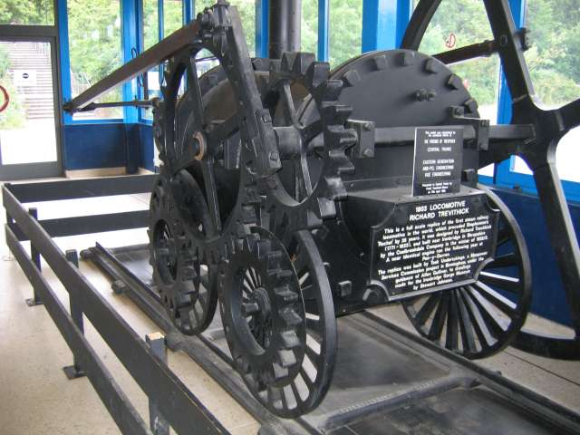
Англия 1803г. Ричард Тревитик

Slide 5
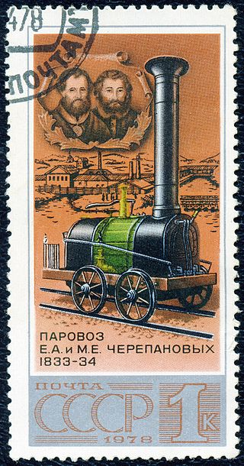
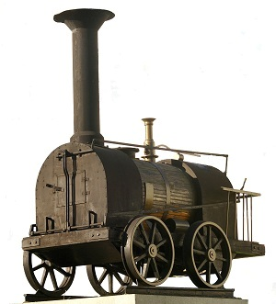
Паровоз Е.А. и М.Е. Черепановых
(Россия 1834-1835гг.)

Slide 6
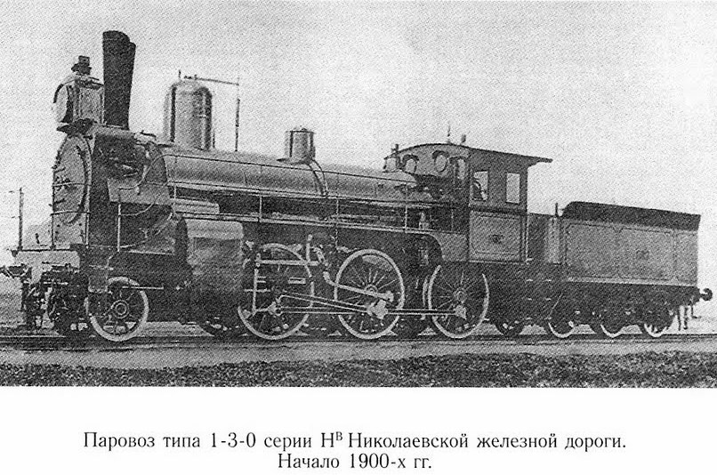
Начало 1900 –х гг.

Slide 7
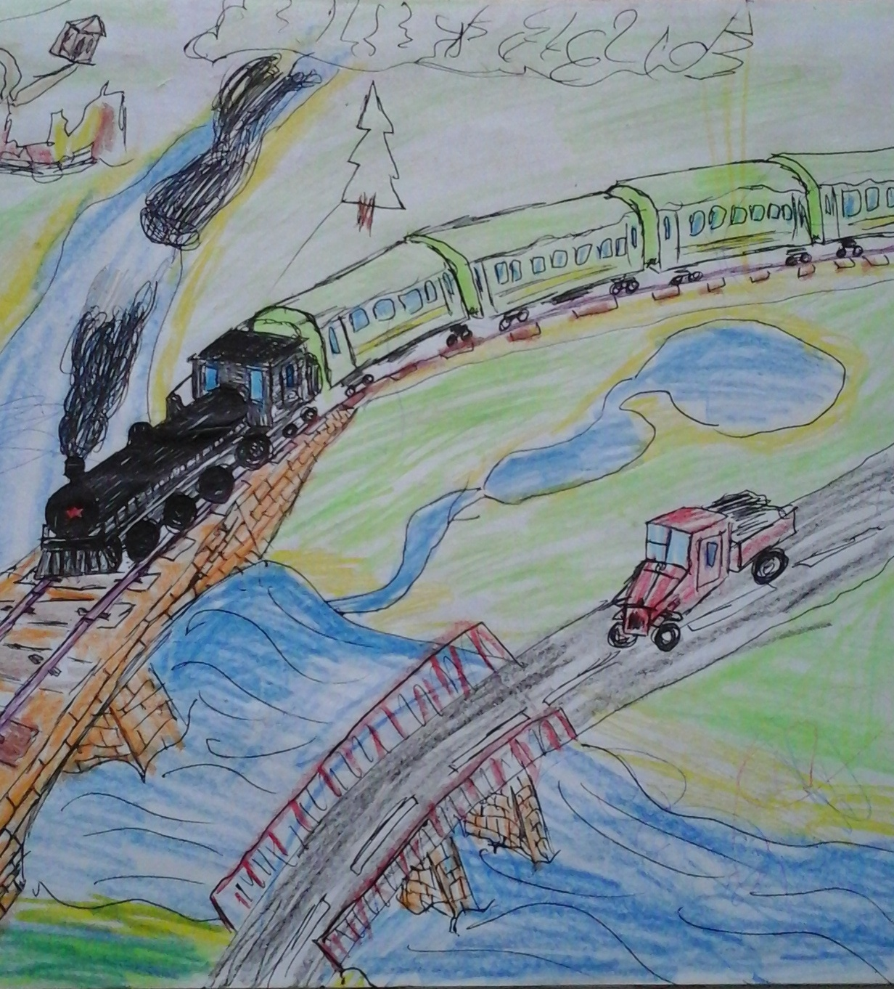

Slide 8
Тепловоз – автономный локомотив, первичным двигателем которого является двигатель внутреннего сгорания.

Slide 9
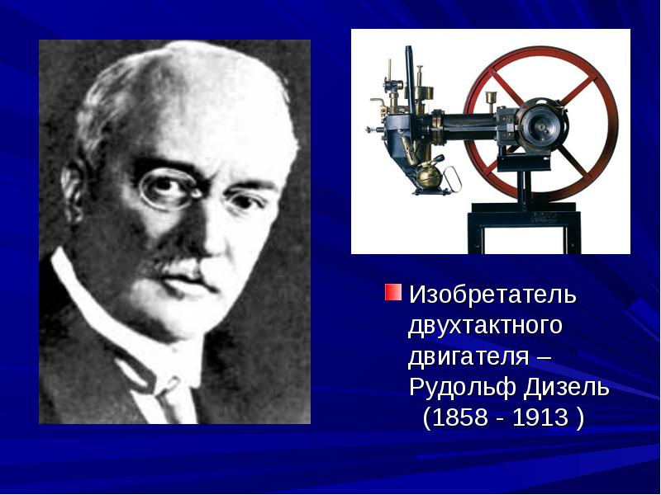
1892г. построен первый двигатель с воспламенением вспрыснутого в цилиндр тяжёлого топлива от сжатия воздуха

Slide 10
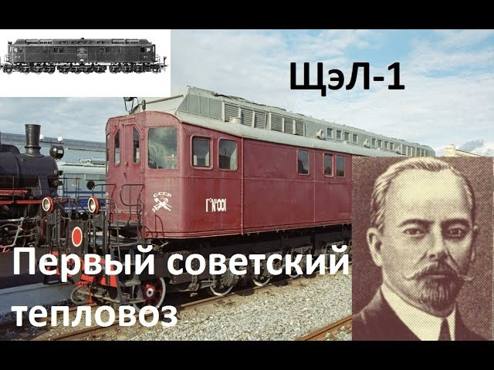
1924 г. в Ленинграде был создан магистральный тепловоз системы Я.М.Гаккеля

Slide 11
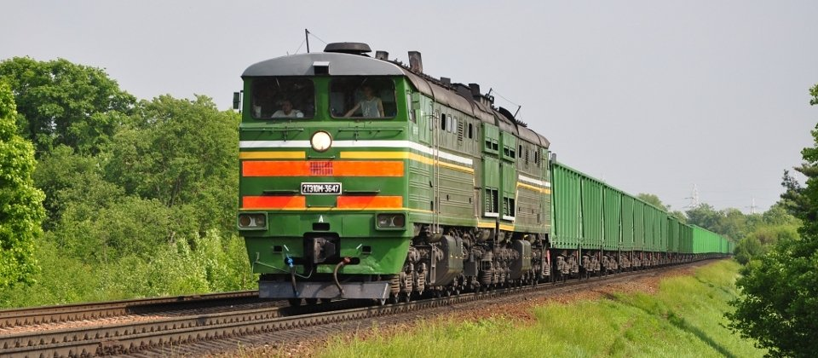
Современные тепловозы имеют энергетическую эффективность около 30%.

Slide 12
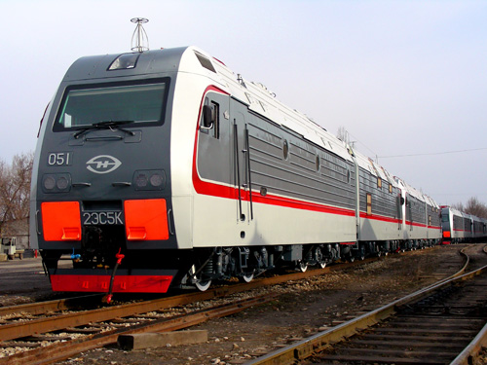
Газотурбовоз – автономный локомотив, у которого газовая турбина служит основным силовым двигателем

Slide 13
Электрорвоз – неавтономный локомотив, приводимый в движение установленными на нём тяговыми электродвигателями , получающими энергию от энергосистемы через тяговые подстанции, контактную сеть или от собственной аккумуляторной батареи.

Slide 14
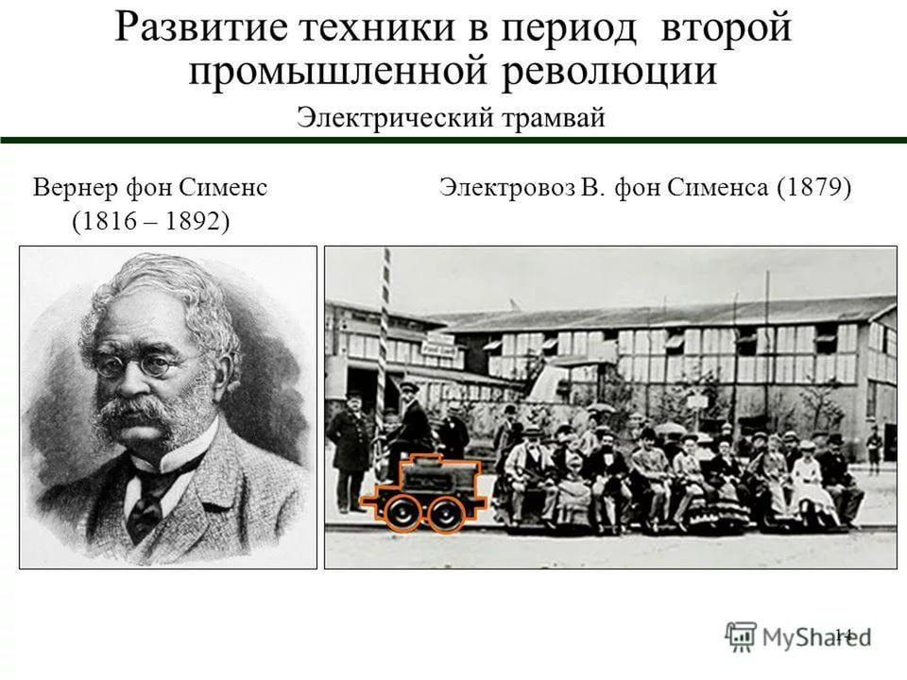
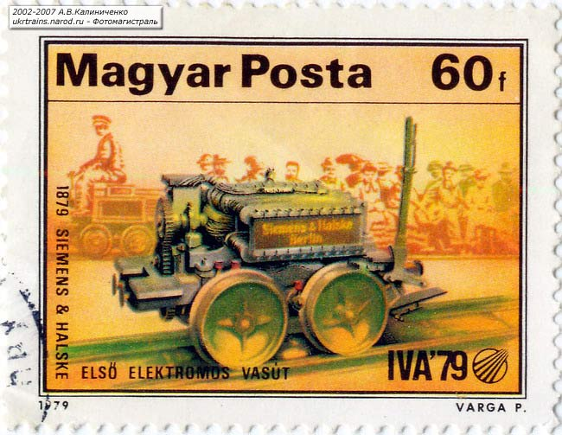
Электрический локомотив- электрровоз (1879г. Вернер Сименс немецкий изибретатель)

Slide 15
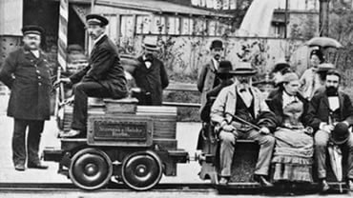

Slide 16
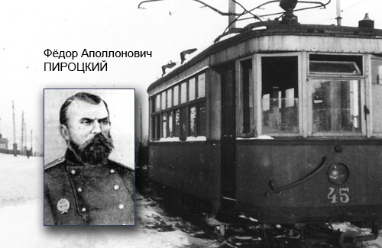
1880г. В Петербурге был испытан вагон с электрическим приводом – прототип современного трамвая, вмещавший 40 пассажиров

Slide 17
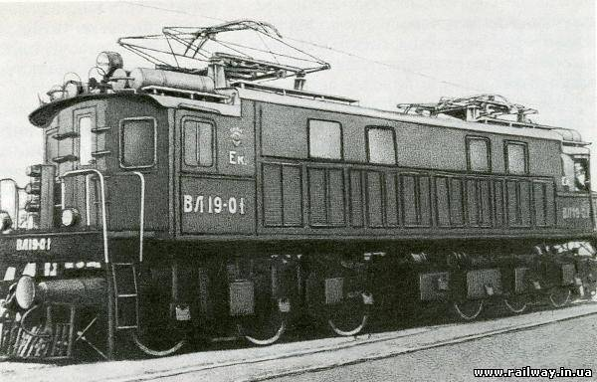
1932 г. первый магистральный 6-ти осный электровоз постоянного тока – ВЛ-19

Slide 18
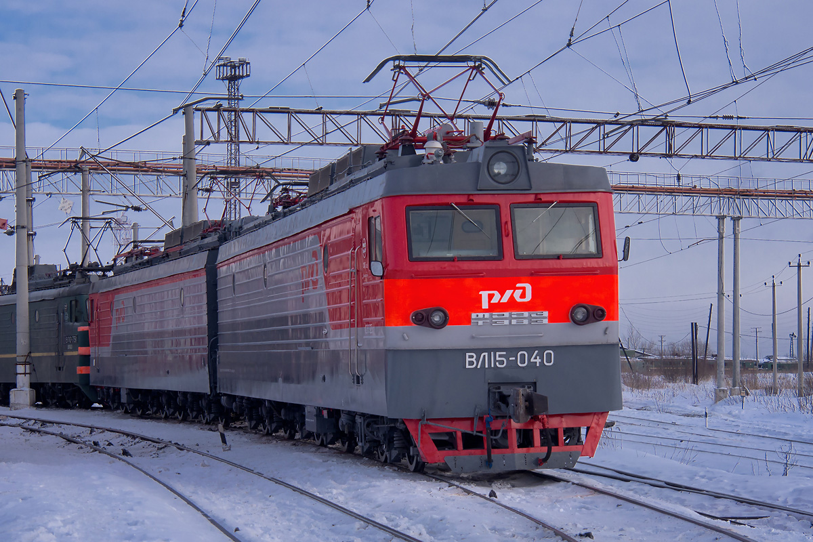
На железных дорогах России в основном эксплуатируются грузовые электровозы серии ВЛ отечественного производства

Slide 19
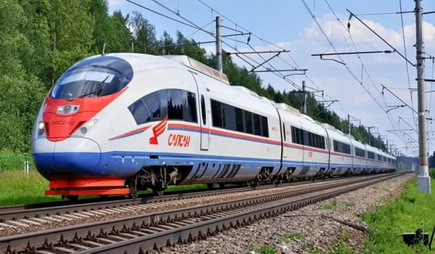
Высокоскоростной российский пассажирский поезд «Сапсан»

